Slide 1
Potravinárstvo – školský vzdelávací program
2940M 09 Potravinárstvo – potravinár - kvalitár

Slide 2
Školský rok 2021/22
Ponuka nového študijného odboru pre žiakov ZŠ
Potravinárstvo, potravinár - kvalitár

Slide 3
Charakteristika študijného odboru
Forma a spôsob organizácie štúdia: denná
Základné údaje:
  dĺžka štúdia: 4 roky
  Odbor pre dievčatá a chlapcov
  Podmienky prijatia:
    úspešné ukončenie 9. ročníka ZŠ, zdravotná spôsobilosť, vykonanie prijímacej skúšky zo SJL a CHE
    Žiak, ktorý dosiahol v každom predmete samostatne najmenej 90 % pri celoslovenskom testovaní žiakov 9. ročníka, je prijatý bez prijímacích skúšok
Spôsob ukončenia štúdia: maturitná skúška
Doklad o získanom stupni vzdelania a kvalifikácii: vysvedčenie o maturitnej skúške

Slide 4
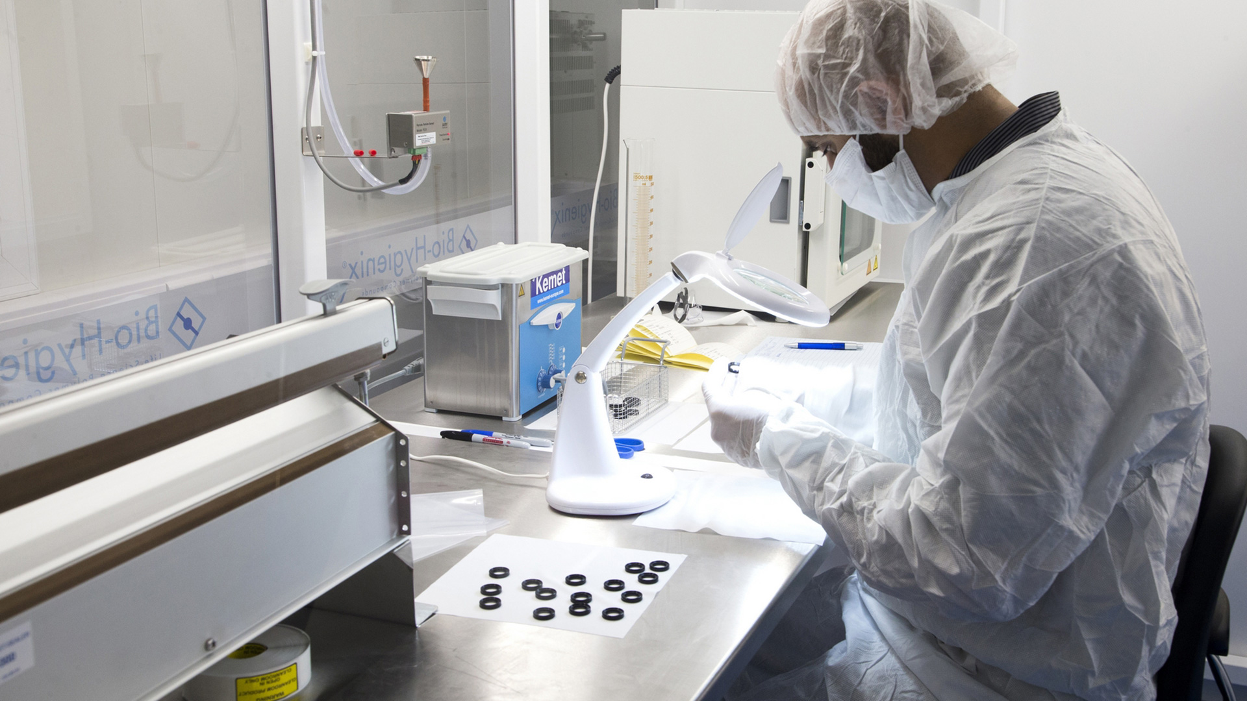
Profil absolventa
Výchova kvalifikovaných potravinárskych odborníkov pre:
Potravinárske firmy
Laboratóriá
Orgány kontroly a hygieny
Potravinárskeho dozoru
Distribúciu
Poradenské služby
Predaja potravín
Analýzu a hodnotenie potravín

Slide 5
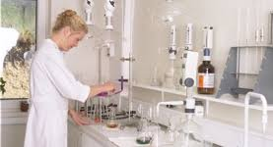
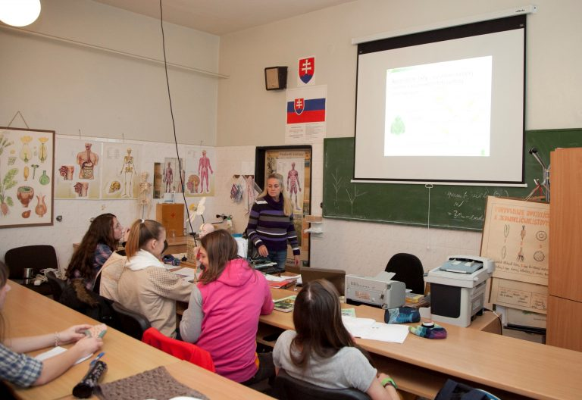
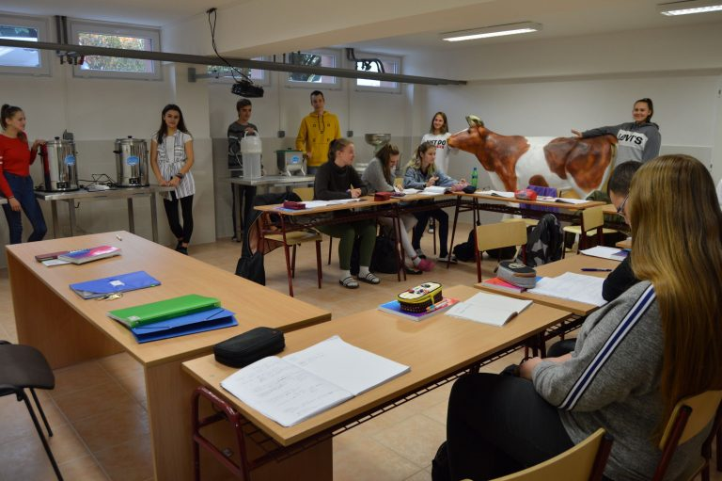
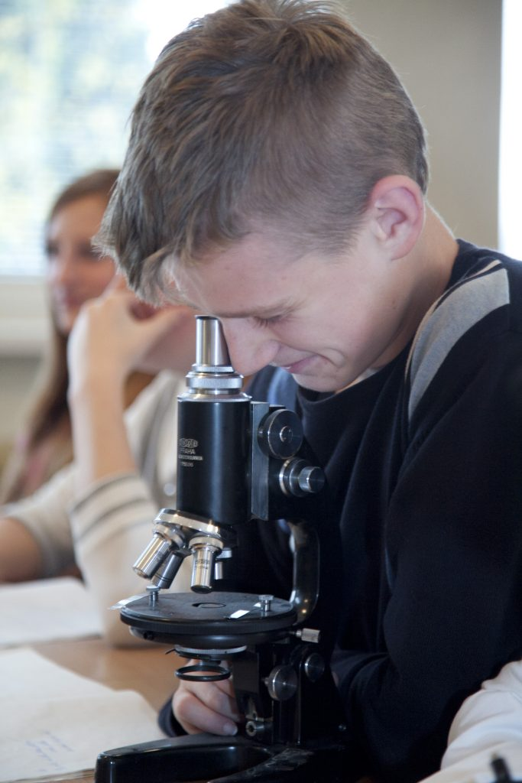
Profilové predmety
Ekonomika a riadenie
Automatizácia
Mikrobiológia
Tovaroznalectvo
Technológia potravín
Strojníctvo
Hygiena a sanitácia
Analýza potravín
Podnikanie, obchod, služby
Učtovníctvo
Kontrola a hodnotenie potravín
Potravinárska legislatíva
Výživa a zdravý životný štýl
Odborná prax

Slide 6
Možnosti uplatnenia absolventov
v potravinárskom priemysle
distribúcia potravín
v obchode, službách, laboratóriách,
v kontrolných orgánoch – hygiena potravín
Štátna obchodná inšpekcia
vo výskume
v súkromnom podnikaní
možnosti ďalšieho vzdelávania:
  pomaturitné VOŠ vidiecka turistika
  STU Fakulta chemickej a potravinárskej technológie
  Univerzita veterinárneho lekárstva a farmácie v Košiciach
  SPU Nitra
  ďalšie vzdelávacie programy zamerané na rozšírenie kvalifikácie

